Slide 1
Цифровые технологии для управления производством:
MES/LIMS, цифровые двойники оборудования/процессов

Slide 2
Наиболее ценный ресурс Заказчика это данные
1%
данных от десятка тысяч сенсоров используется в основных промышленных приложениях
70%
промышленных компаний верят что важно развивать IIoT стратегию в ближайшие 5 лет
48%
пользователей сказали что у них есть недостаток в знаниях для сбора и консолидации большого количества данных
20%
компаний будут инвестировать в безопасность, особенно в инициативы связанные с Промышленным Интернетом
Требуется простое, безопасное решение, использующее их эффективно

Slide 3
Направления повышения эффективности производства
Повышение достоверности измерений
Снижение «человеческого фактора»
Повышение оперативности принятия решений
Повышение эффективности принятия решений
Выявление и использование резервов улучшения производительности, качества, загруженности, энергоэффективности

Slide 4
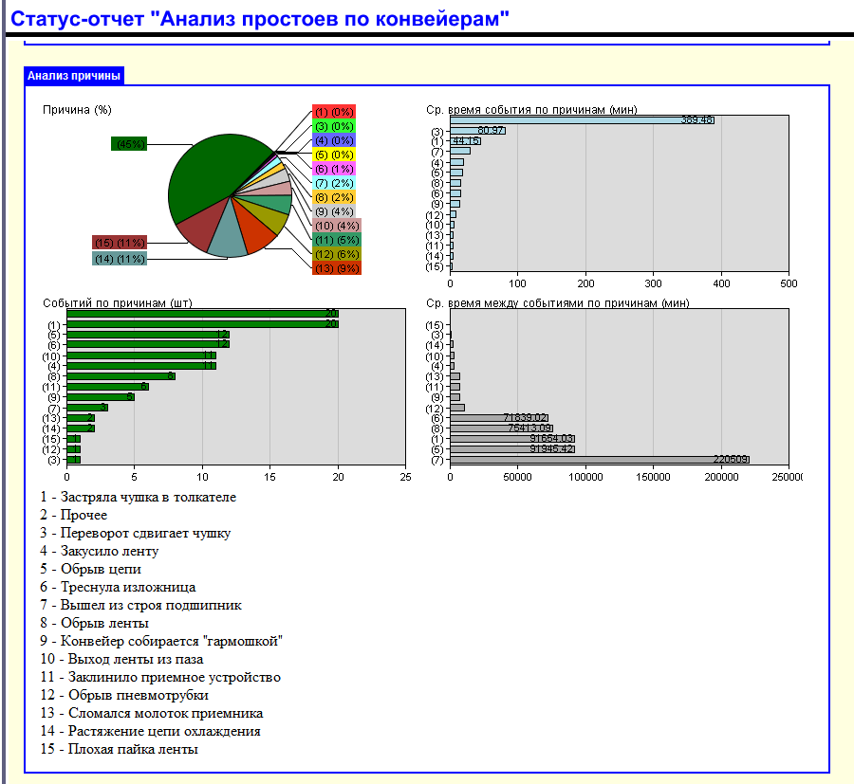
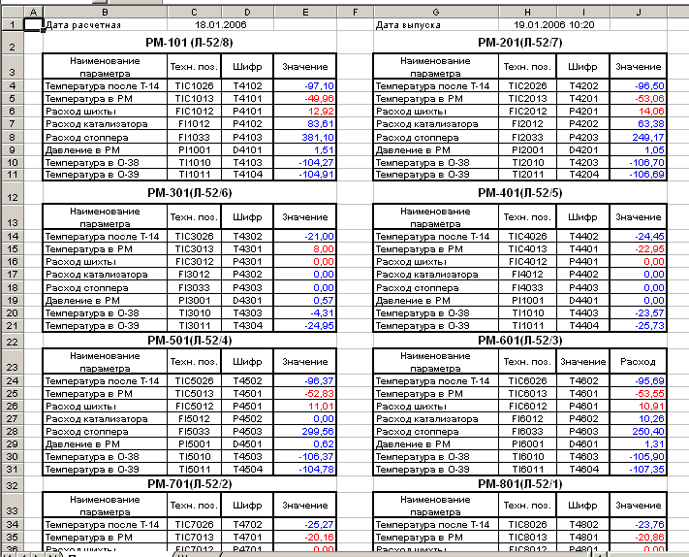
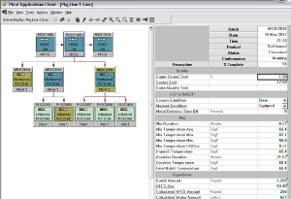
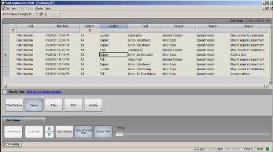
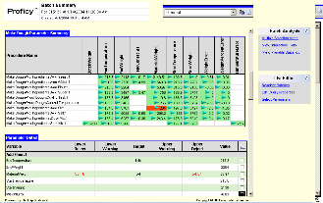





MES в структуре предприятия
MES
Информационный портал предприятия
ПРОДУКЦИЯ
ЭФФЕКТИВНОСТЬ
ПРОИЗВОДСТВО
КАЧЕСТВО
Аналитические модули
Хранилище производственных данных
ERP
АСУТП
ЛИМС
СУБД
…
…

Slide 5
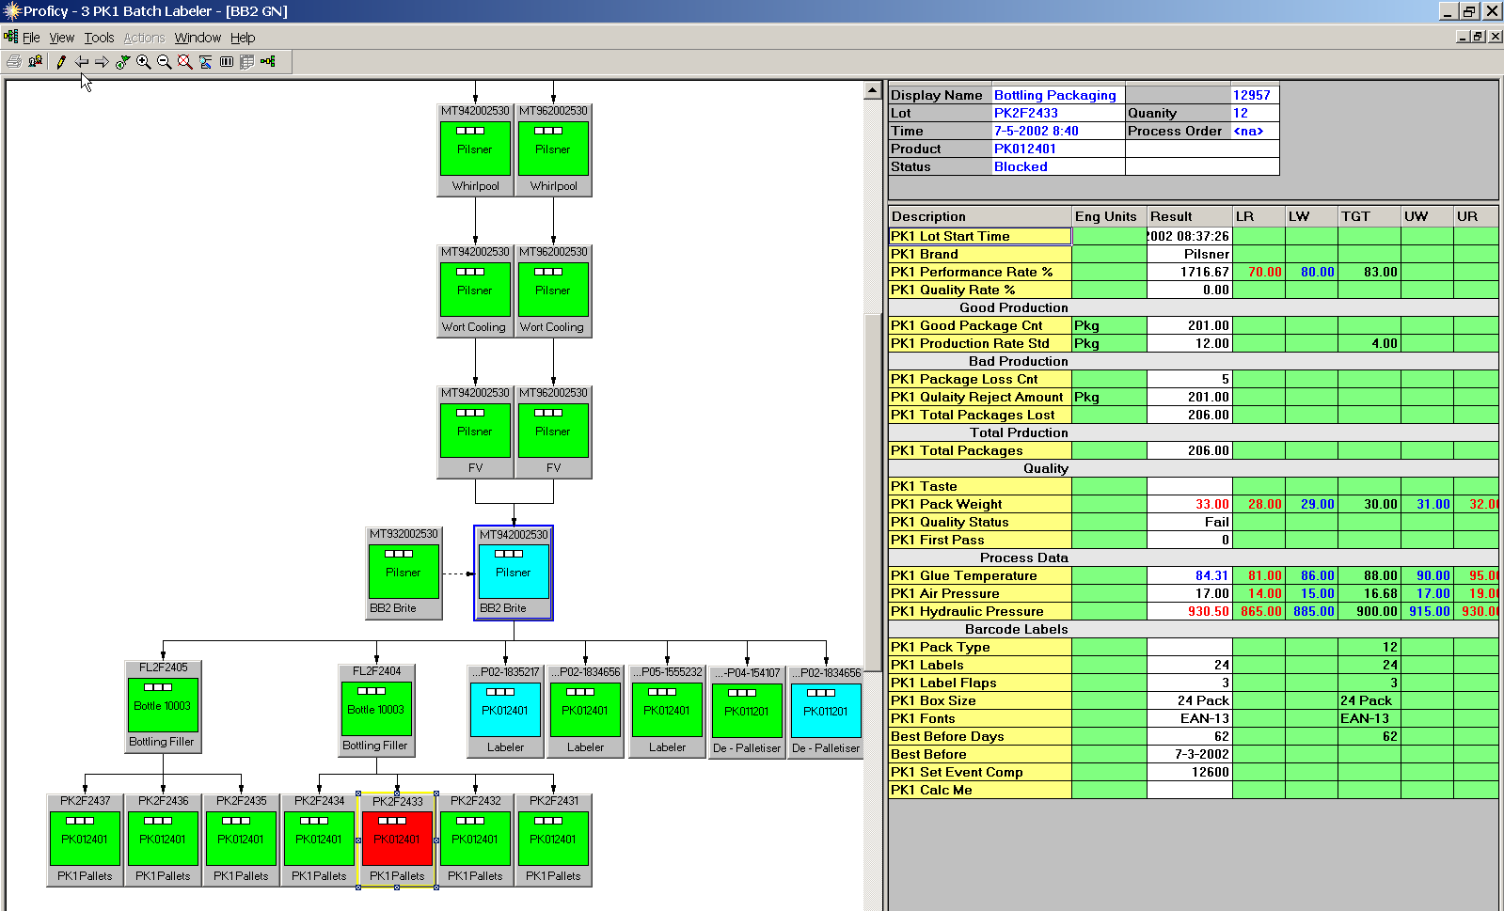
GE Plant Applications. Модуль ПРОДУКЦИЯ
- Выполнение производственного плана и отслеживание генеалогии продукции
  Использование специальных экранов для отслеживания производственных заказов в соответствии с временем выполнения, и затем регулирование маршрутизации процесса и составление расписания, основанного на событиях
  Продукт прослеживается на каждом шаге производства, при этом создаются подробные отчёты
- Повышение эффективности эксплуатации, длительность цикла, улучшение управления ресурсами посредством получения возможности «проникновения в суть» и контроля всех операций в режиме реального времени
- Получение большего дохода, удовлетворяя потребности заказчиков и правительственные постановления вследствие отчетов по генеалогии

Slide 6
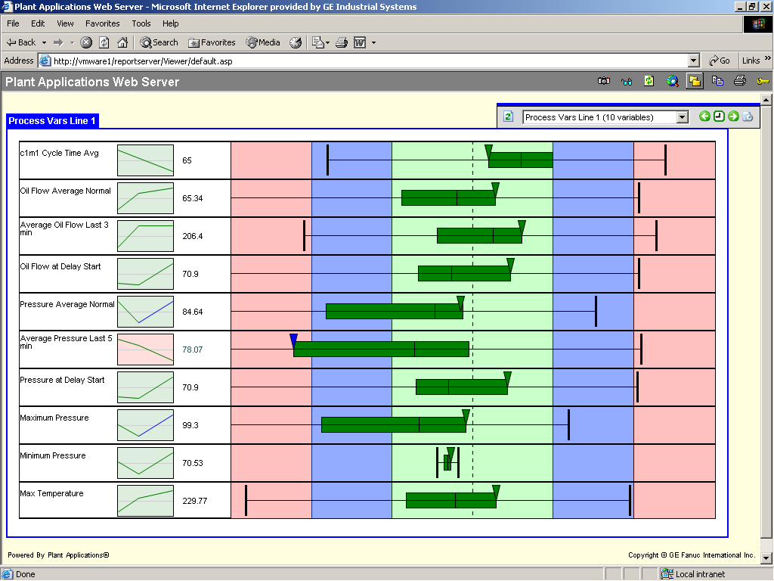
GE Plant Applications. Модуль КАЧЕСТВО
- Качественный анализ и управление продукцией и процессами
  Применение спецификаций на продукцию и рецептур производства
  Тревоги при выходе значений за границы спецификаций
  Регистрация, суммирование и анализ данных по производству и качеству по производственным событиям, таким как партия, серия, позиция, серийный номер, период времени и другие
- Повысить количество продукции и процессов, снизив брак, отходы и издержки производства

Slide 7
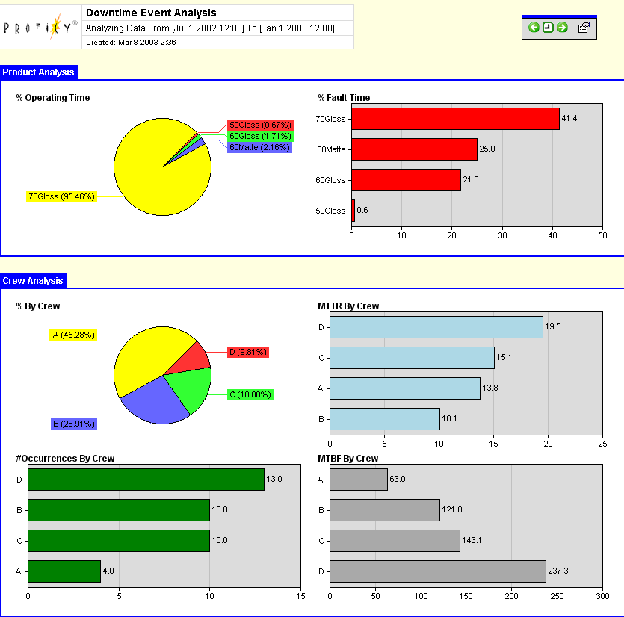
MES. Модуль ЭФФЕКТИВНОСТЬ
- Более эффективное управление основными производственными ресурсами, включая персонал, оборудование и материалы, посредством всестороннего обзора функционирования производства
- Отслеживание простоев, брака, подсчёт продукции и т.д.
- Отслеживание и анализ общего коэффициента производительности (OEE)
- В режиме реального времени связь событий со специфическими причинами
- Больше возможностей для сокращения потерь и затрат на производстве

Slide 8
Общая эффективность оборудования (OEE)
=
OEE
Доступность
*
Производительность
*
Качество
Доступность =
Фактически отработанное время – Простои
Общее время работы
Производительность =
Фактический объём продукции
      Целевой уровень объёма производства
Качество =
Объём продукции хорошего качества
Фактический объём продукции
Notes:
Для количественной оценки эффективности использования технологического оборудования на предприятиях применяется показатель ОЕЕ, предназначенный для контроля и повышения эффективности производства и основанный на измерении и обработке конкретных производственных параметров, которые собираются вручную или автоматически.

Slide 9
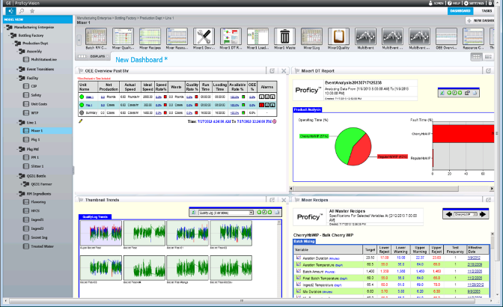
Что такое GE OEE?
Лучший в своём классе продукт, включающий в себя:
Контроль и мониторинг общей эффективности оборудования и дополнительных KPI (ключевых показателей эффективности)
Выявление и анализ причин для формирования картины по производственной деятельности
Использование стандартных и специальных оперативных отчётов, а также панелей управления для принятия решений в режиме реального времени
Проверенные и измеренные клиентами результаты
39% - Сокращение времени простоев
35% - Повышение общей эффективности оборудования на предприятии
5% - Увеличение выхода продукции

Slide 10
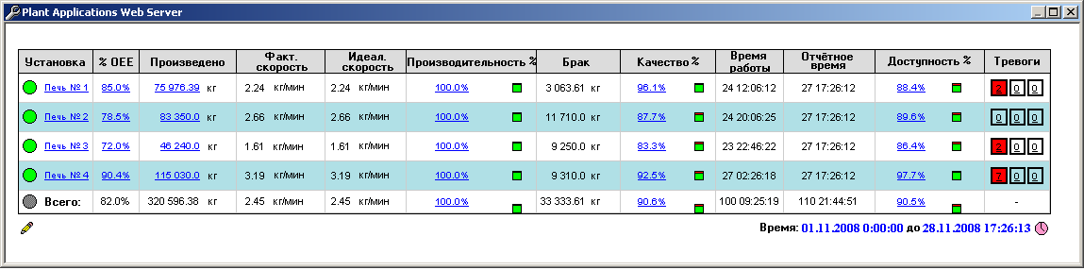
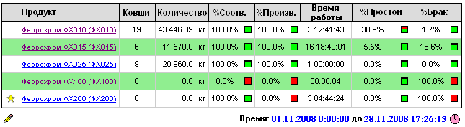
MES. Оперативная сводка с детализацией

Slide 11
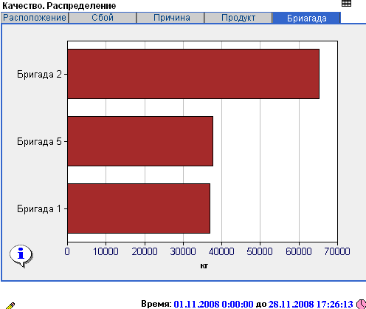
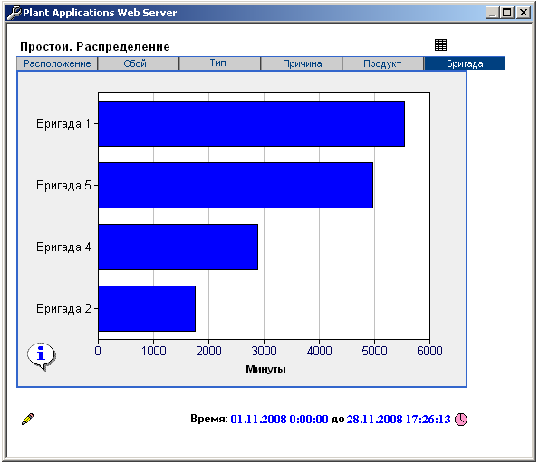
Применение Показателя общей эффективности оборудования
Notes:
Показатели Доступности, Качества и Производительности могут быть выведены на основной экран для постоянного контроля. Кроме того, доступно «развертывание» этих показателей по факторам производства: Агрегаты, сорта продукции, бригады, смены и т.д.

Slide 12
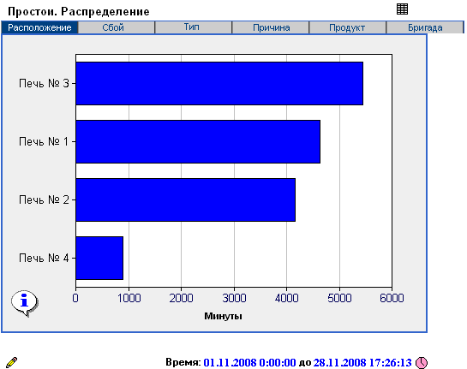
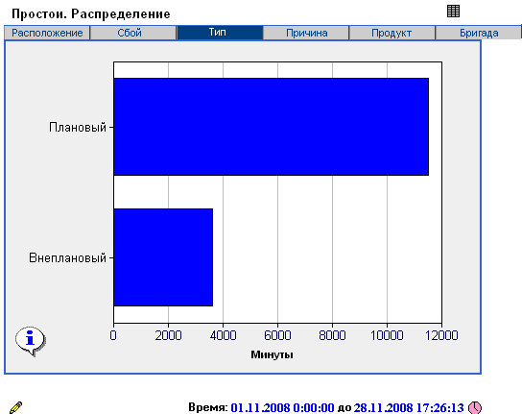
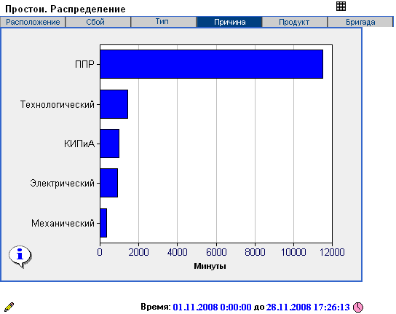
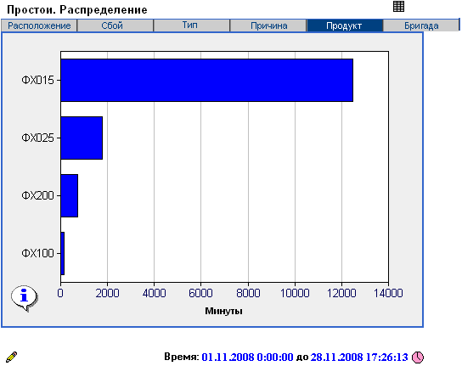
MES. Анализ простоев

Slide 13
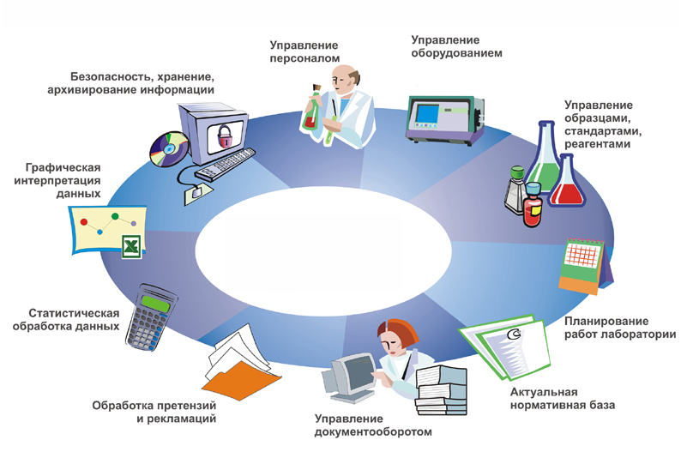
Что такое LIMS?
LIMS

Slide 14


LIMS. Единая корпоративная система качества
Центральный аппарат
Предприятие
Предприятие
Производственное объединение
Унификация процессов контроля качества в рамках компании
Единое хранилище всех данных о качестве
Инструмент анализа и поддержки принятия решений
Снижение затрат на поддержку и развитие

Slide 15
Цифровые двойники процессов
Повышение качества управления

Slide 16


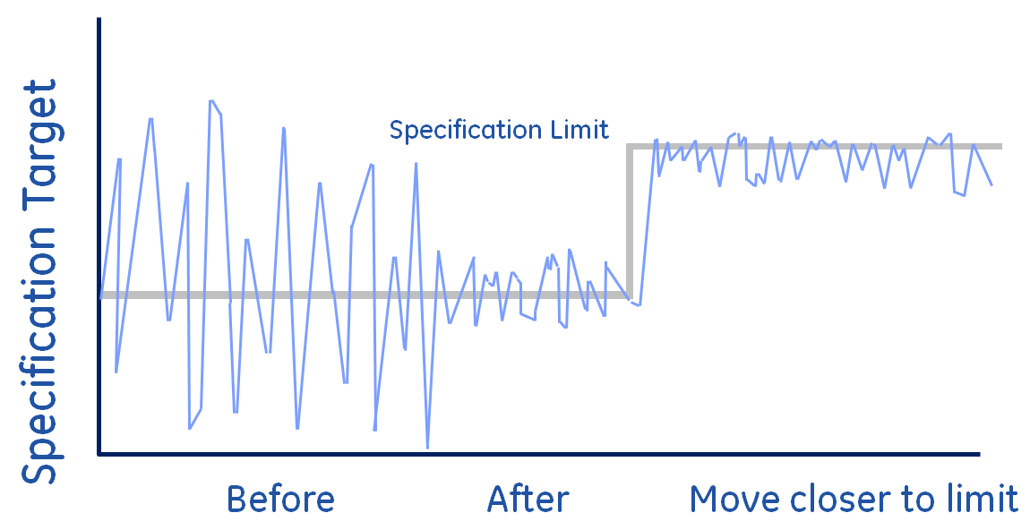
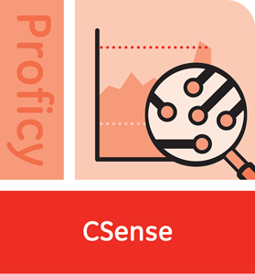
Повышение качества управления
Текущая производительность
?
Оптимальная
Производи-тельность
KPI процесса
1. Дианостика
Оптимизированный
процесс
  Выявление и понимание причин отклонений
  Анализ «Что-если» и оценка улучшений
2. Мониторинг, диагностика и прогноз
  Сокращение вариативности через мониторинг и диагностику в реальном времени
  Мониторинг эффективности контуров управления
  Виртуальные анализаторы для целей управления
3. Автоматическое управление и оптимизация
  Advanced process control (напр. MPC)
  Оптимизация уставок в реальном времени

Slide 17

Традиционная система управления
Возмущение 1
Процесс
Цель
PID
Рычаг упр. 1

Slide 18


Advanced Process Control
Возмущение 1
Возмущение 2
Возмущение 3
МОДЕЛЬ
Процесс
Цель
Рычаг упр. 1

Slide 19




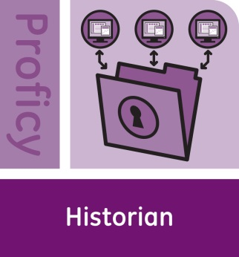
Построение и применение модели технологического процесса
Данные о процессе
Хранение
Анализ
Действие

Slide 20
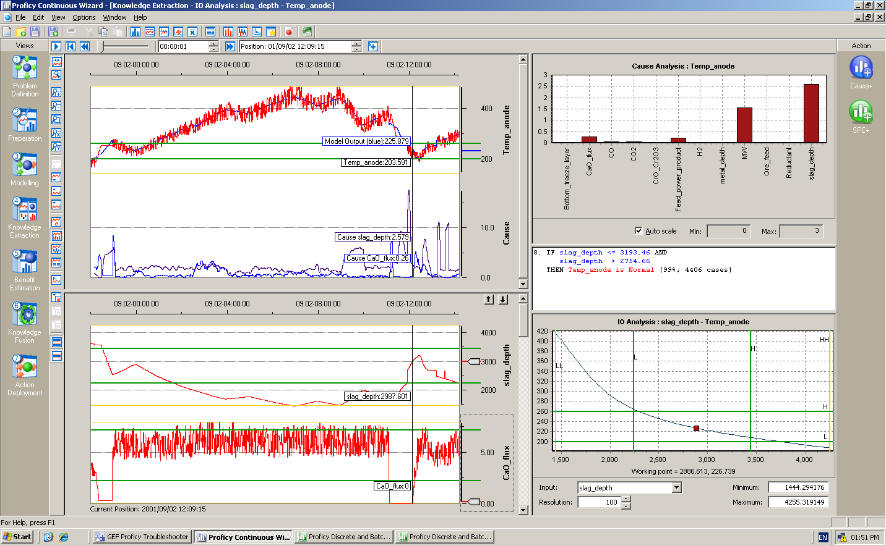
Моделирование и анализ процесса
Анализ влияющих факторов
Нелинейное моделирование.
Тренды модель/факт
Тренды влияющих факторов
Закономерности процесса
Анализ имитационной модели «ЧТО ЕСЛИ»
Анализ зависимости выхода от выбранного фактора
Входные параметры

Slide 21
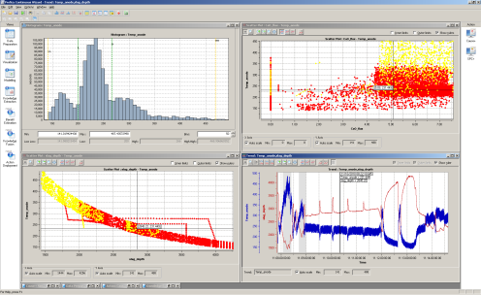

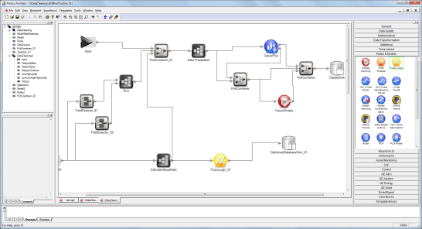
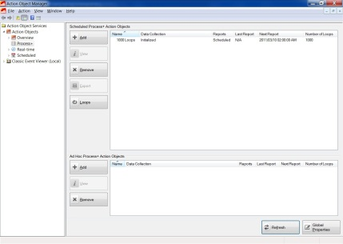
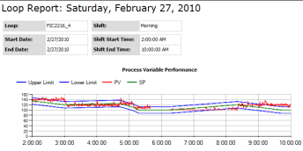
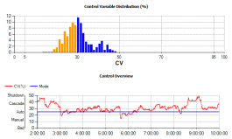

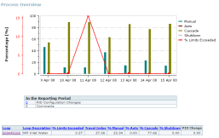

Решение на базе GE Csense: 3 уровня
Анализ, Поиск и устранение отклонений, Извлечение знаний
Troubleshooter
Знания, Понимание,
Модели
Architect
Разработка, Тестирование
Action
Objects
Run-time
Развертывание, Выполнение,
Отчетность

Slide 22




Интеграция модели с системой управления
APC
Текущие данные
SCADA
Сообщения оператору
Уставки регуляторам
Управляющий
контроллер
Датчики и исполнительные
механизмы

Slide 23





«Виртуальный анализатор» - когда измерить не получается…а надо
На основании архивных данных и лабораторных измерений
моделируется поведение требуемого параметра
Данные о процессе
Хранение
Анализ
Виртуальный анализатор
Данные аналитконтроля

Slide 24
Поташная очистка пирогаза
Пирогаз (после очистки)
E-102
Сепаратор пирогаза
Измеряемые параметры:
T, L, F, P
Углекислый газ
E-103
Сепаратор углекислого
газа
Колонна
очистки
пирогаза
от СО2
Пирогаз
(до очистки)
Регенератор
поташного
раствора
Точки отбора проб на состав газов
Пар
Насыщенный
поташной раствор
Требуется оперативный контроль содержания СО2
Проточные анализаторы неприменимы
Агрессивная среда
Лабораторные анализы выполняются 1 раз в сутки
Недостаточно для управления

Slide 25
Шаг 1: Анализ лабораторных измерений
Данные за 9 месяцев
Содержание СО₂ в углекислом газе:
Среднее - 98,93 %
Наилучшее достижимое - 99,85 %
Цель проекта 99,5 %

Slide 26
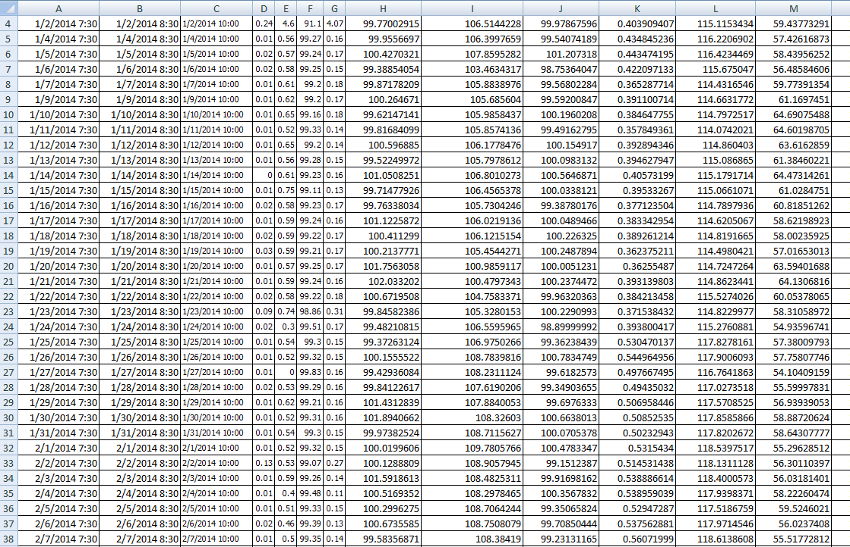
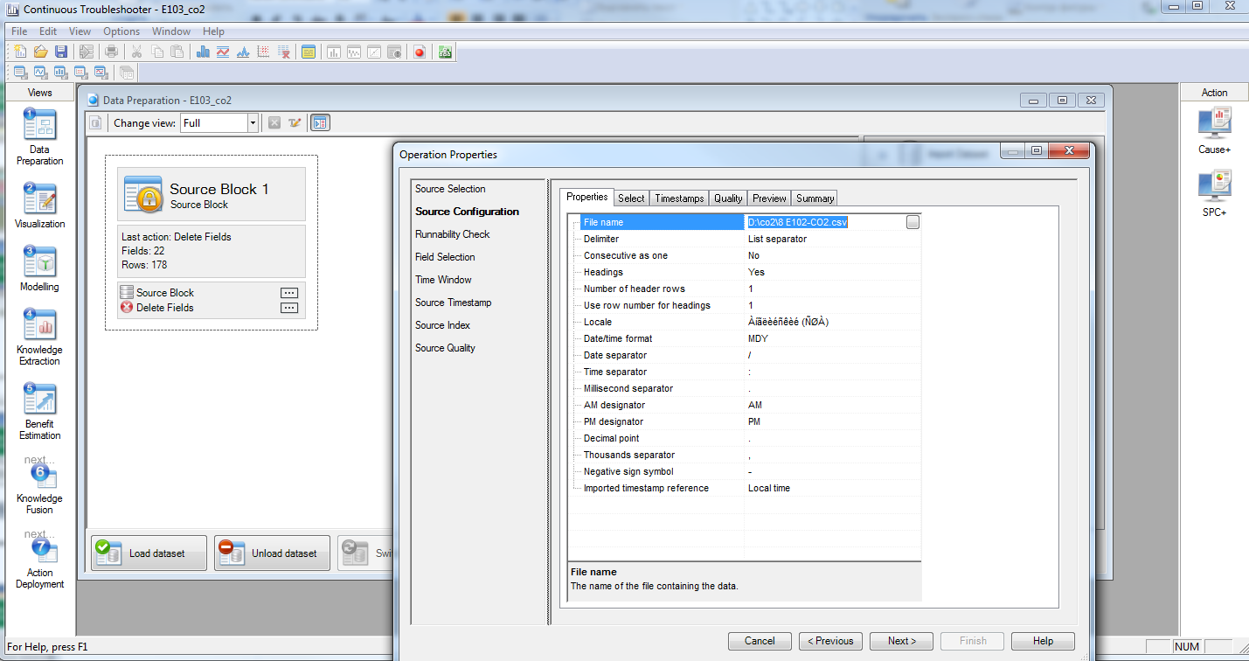
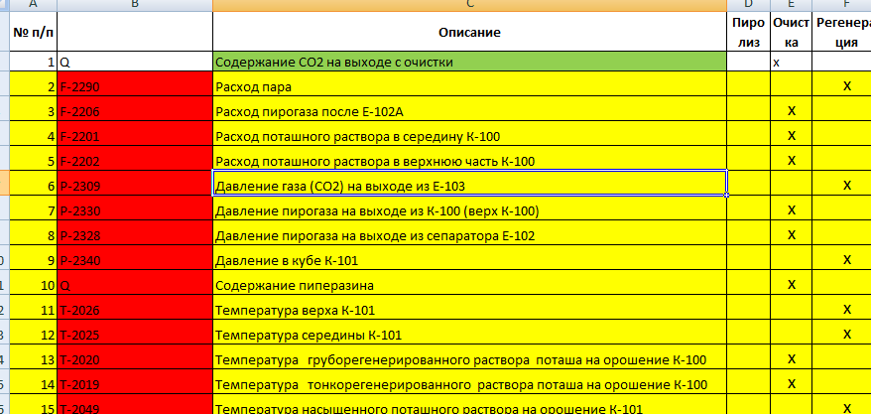
Шаг 2: Загрузка статистических данных
Notes:
Статистка выгружена в Excel а затем в TS.
Составлена матрица причинно-следственных связей
Для определения входных параметров модели была построена матрица причинно-следственных связей, экспертами-технологами проставлены признаки влияния каждого из параметров на процесс.
Для продолжения работы выполнено реляционное слияние оперативных и лабораторных баз данных. Из дальнейшего анализа исключены коррелированные параметры (коэффициент корреляции >75), удалены периоды работы на нештатных режимах, удалены некоторые значения параметров (которые можно отнести к заведомо ложным) и сформирован массив «очищенных» данных.

Slide 27
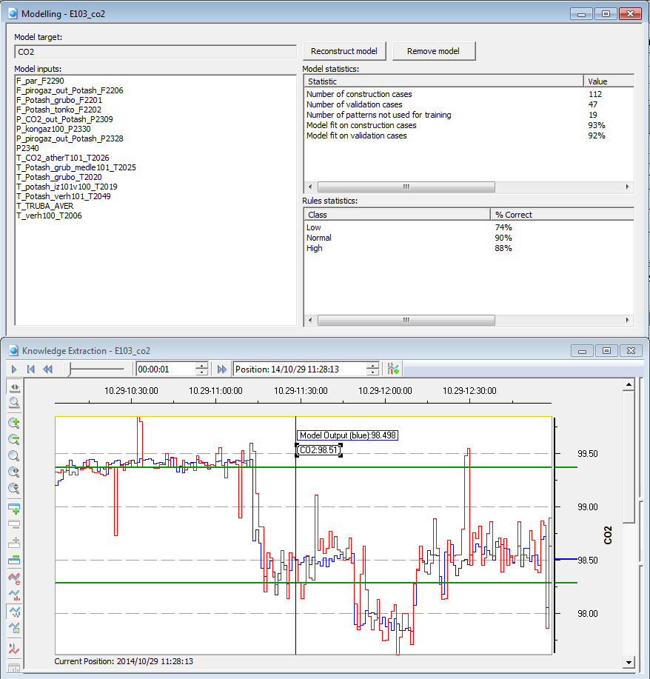
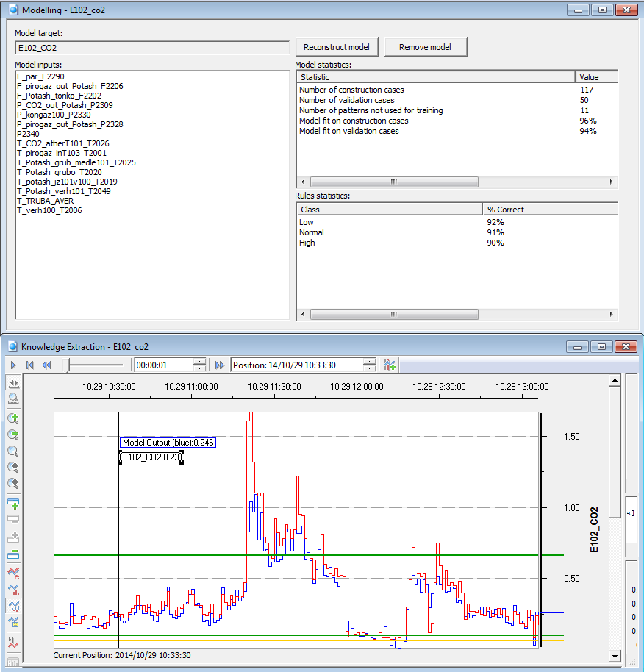
CSense: Результаты моделирования
Разработанные модели обладают высокими показателями R² (более 90%), что свидетельствует о хорошей воспроизводимости процесса и подтверждается графиками моделируемых параметров.
Notes:
Оценка зависимостей, определение «неправильных» областей данных (выбросы, останов агрегатов…)

Slide 28
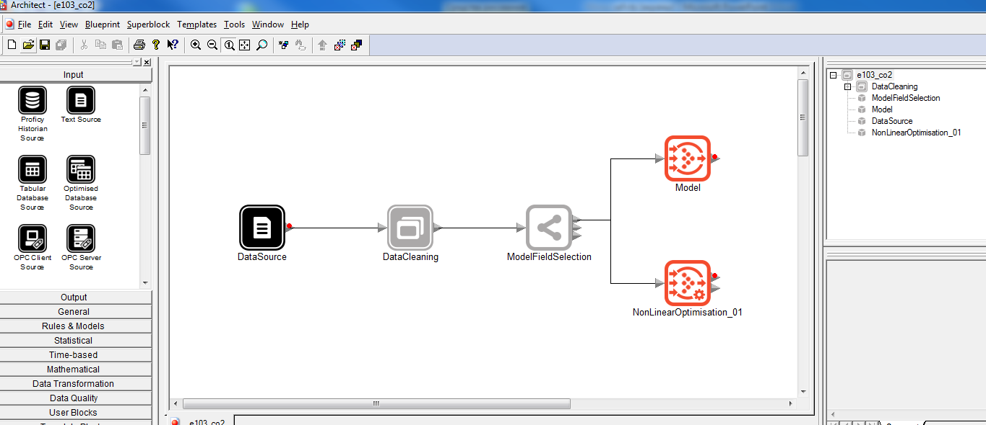
CSense: Разработка виртуального анализатора состава газов
Notes:
Моделирование в режиме «он-лайн». Подсказки оператору.

Slide 29
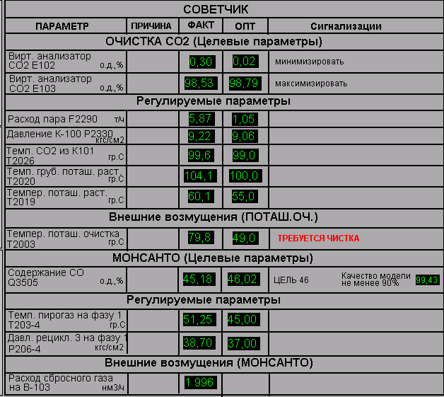
CSense: Применение моделей
Notes:
Моделирование в режиме «он-лайн». Подсказки оператору.

Slide 30
Цифровые двойники оборудования
Повышение надежности

Slide 31
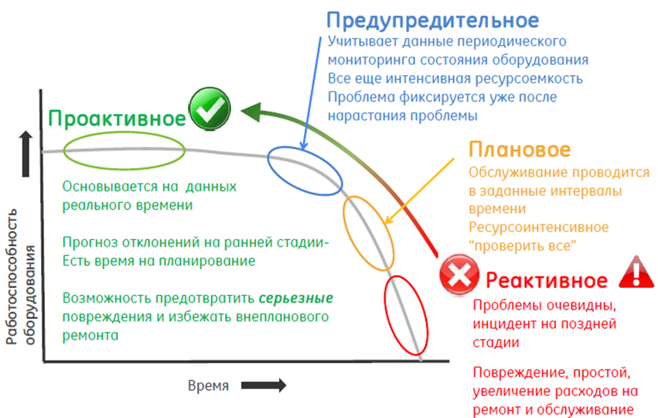
Проактивное применение GE APM.
Повышение надежности
Notes:
Моделирование в режиме «он-лайн». Подсказки оператору.

Slide 32
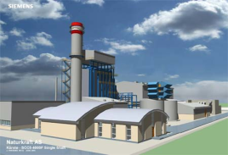
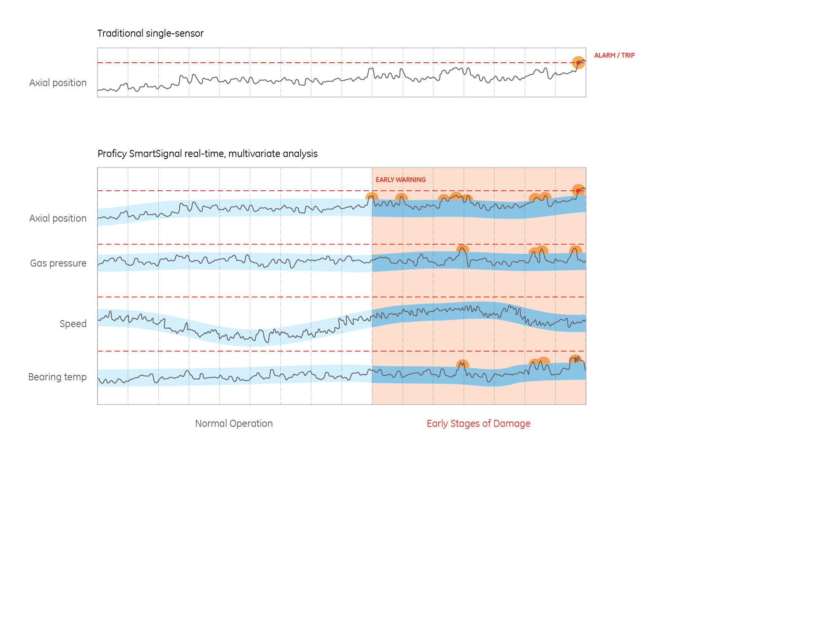


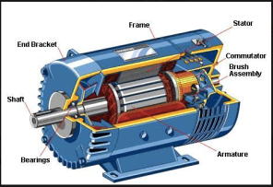

Принцип работы SmartSignal
Реальный объект
Анализ
расхождений
Раннее выявление неисправностей
Цифровой двойник
(Модель объекта)
Notes:
Моделирование в режиме «он-лайн». Подсказки оператору.

Slide 33
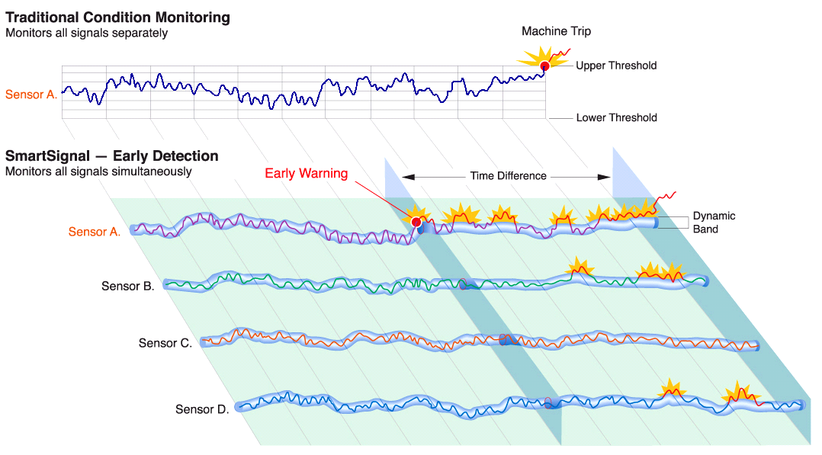
Как это работает:
Поддержка нескольких датчиков, динамический эмпирический анализ в режиме реального времени
Защита оборудования с использованием одного датчика: традиционные пороги и правила
Сигнализация / аварийное отключение
Положение оси вала
Alarm Hi
Положение оси вала
Давление газа Δ
Скорость
Температура подшипника
Нормальная работа
Небольшое кол-во ложных сигнализаций
Ранняя стадия проблем с оборудованием
PMAS предупреждает пользователей раньше, чем традиционные сигнализации
Notes:
Моделирование в режиме «он-лайн». Подсказки оператору.

Slide 34

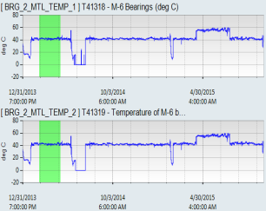
SmartSignal. Построение модели
Выбор шаблона
оборудования
Шаблон (blueprint)
Подстройка шаблона,
создание модели
Заготовка модели
Обучение модели
на истор. данных
Модель
Notes:
Моделирование в режиме «он-лайн». Подсказки оператору.

Slide 35
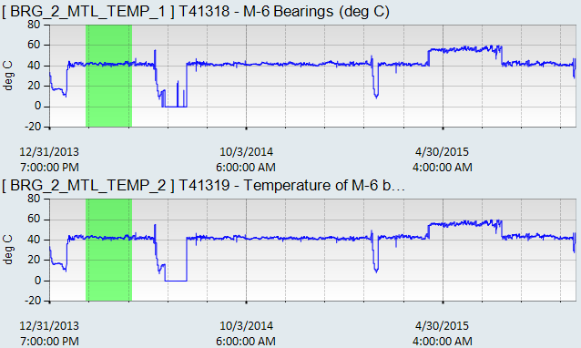
Статистика для обучения модели – базируется на штатной работе
Модель
Участки штатной работы
35
Notes:
Моделирование в режиме «он-лайн». Подсказки оператору.

Slide 36
Шаблоны поведения оборудования при неисправности
Шаблоны неисправности оборудования
Потеря давления уплотнения
Потеря охлаждения
Неисправность подшипника
Датчики
Температура подшипника
Вибрация подшипника
Температура смазочного масла
Соответствие шаблону неисправности
Давление масляного уплотнения
Текущее поведение
датчика
Высокое
Очень высокое
Notes:
Моделирование в режиме «он-лайн». Подсказки оператору.

Slide 37
Шаблоны SmartSignal
Готовые шаблоны по маркам и производителям
Обобщенные шаблоны по типам (насос, двигатель, турбина и т.п.)
Основаны на реальных проектах GE:
Точное соответствие агрегату;
Мгновенное подключение к данным и привязка параметров;
Использование опыта инженеров GE (технологов и спец.мониторинга);
Основаны на теоретических знаниях и обобщении опыта GE:
Универсальность шаблона (подходит под любую марку);
Гибкость настройки (варианты доступных измерений);
Использование собственного опыта специалистов Заказчика.
Notes:
Моделирование в режиме «он-лайн». Подсказки оператору.

Slide 38
Примеры готовых библиотек/шаблонов оборудования
Шаровая мельница (Ball Mill) - любой OEM
Элеватор, лебедка (Hoist) - любой OEM
Небольшой насос (Small Pump) - любой OEM
Драглайн, скребковый экскаватор (Dragline) - любой OEM
Карьерный самосвал (Haul Truck)
  Caterpillar
  Komatsu
  любой OEM
Электрическая мехлопата (Electric Rope Shovel)
  любой OEM
Вентилятор/АВО (Centrifugal Fan/Blower) - любой OEM
Редуктор (Gearbox/Fluid Coupling) - любой OEM
Notes:
Моделирование в режиме «он-лайн». Подсказки оператору.

Slide 39
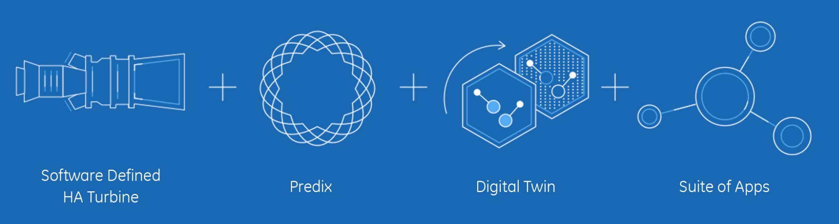
Пользователь открывает для себя новое понимание и скрытые ресурсы производства
ОПТИМИЗАЦИЯ АКТИВОВ И ЭФФЕКТИВНОСТИ
ГЕНЕРАЦИЯ НОВЫХ ВОЗМОЖНОСТЕЙ ДОХОДА
ТРАНСФОРМАЦИЯ ЖИЗНЕННОГО ЦИКЛА ОБОРУДОВАНИЯ
МАКСИМАЛЬНАЯ ПРОИЗВОДИТЕЛЬНОСТЬ
ЭФФЕКТИВНОСТЬ
ПРОИЗВОДИТЕЛЬНОСТЬ
СТОИМОСТЬ ПОДДЕРЖКИ

